Slide 1


CONGRESSO TÉCNICO

Slide 2
EQUIPES INSCRITAS (TORNEIO)
Categoria | Equipes
Sub 08 | 21
Sub 10 | 44
Sub 12 | 44
Sub 14 | 43
Sub 16 | 26
Sub 14 Feminino | 04
Sub 16 Feminino | 05
Total | 187
Categoria
Equipes

Slide 3
EQUIPES INSCRITAS (FESTIVAL)
Categoria | Equipes
Sub 08 | 12
Sub 10 | 16
Total | 28
Total Geral de Equipes | 215
Total de Cidades Participantes | 14

Slide 4
CLASSES E CATEGORIAS
Mista
Sub 08
Sub 10 não há limite para inscrição de meninas, caso
Sub 12 queiram inscrevê-las. NÃO É OBRIGATÓRIO.
Masculina
Sub 14
Sub 16
Feminina
Sub 14
Sub 16
Os inscritos somente poderão participar por 01 (uma) equipe, independente de classe ou categoria.

Slide 5
CLASSES E CATEGORIAS
SUB 14 FEMININA
Nascidas em 2012, 2013, 2014 e 2015;
Limite de até 03 (três) jogadoras.

Slide 6
SISTEMA DE DISPUTA
Eliminatória simples para as classes mistas e masculinas;
Classe feminina (dupla eliminatória).

Slide 7
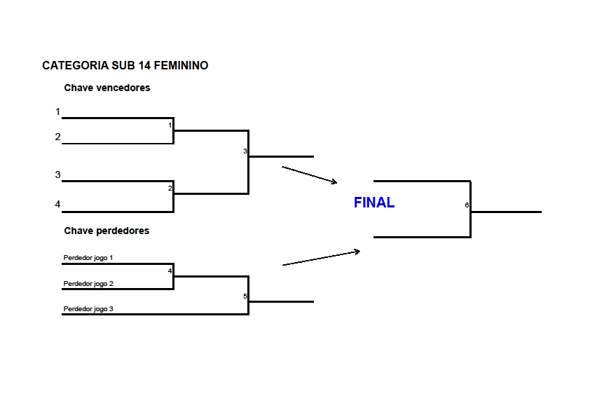
DUPLA ELIMINATÓRIA FEMININO

Slide 8
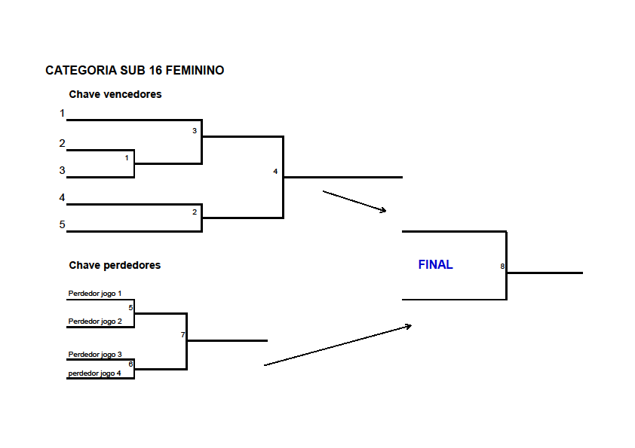
DUPLA ELIMINATÓRIA FEMININO

Slide 9
DUPLA ELIMINATÓRIA FEMININO
Caso a equipe vencedora da final seja aquela da chave dos vencedores (equipe que não perdeu nenhum jogo), esta será considerada campeã;
Se a equipe vencedora da final for aquela que veio da chave dos perdedores (equipe que já perdeu um jogo), não haverá outro jogo, mas, sim, uma prorrogação de 01 (um) tempo de 05 (cinco) minutos. A equipe que vencer a prorrogação será campeã;
Em caso de empate na prorrogação, a partida será decidida em cobranças de penalidades máximas, seguindo os mesmos critérios utilizados pela CBFS/FPFS.

Slide 10
PROGRAMAÇÃO
Abertura Oficial - 29 de agosto (sábado):
Seminário sobre Esporte;
Congresso Técnico.
Festival - 12 de setembro (sábado)
Início/Torneio - 13 de setembro (domingo);
Encerramento – 28 de novembro (sábado).

Slide 11
PROJEÇÃO DE DATAS
Setembro | 12 (Festival) 13 (Início) | 19 e 20 | 26 e 27
Outubro | 03 04 (eleição) | 10 e 11 Feriado ??? | 17 e 18 | 24 25 (eleição) | 31
Novembro | 01 | 07 e 08 | 14 e 15 (Semifinais) | 21 e 22 (feriado prolongado) ??? | 28 (Finais)
Datas em vermelho – possivelmente não haverá jogos

Slide 12
SEMANAS DE DISPUTA
1ª Semana - 13 de setembro | 6ª Semana – 24 de outubro
2ª Semana - 19 e 20 de setembro | 7ª Semana - 31 de outubro 01 de novembro
3ª Semana - 26 e 27 de setembro | 8ª Semana - 07 e 08 de novembro
4ª Semana – 03 de outubro | 9ª Semana - 14 e 15 de novembro
5ª Semana - 17 e 18 de outubro | 10ª Semana – 28 de novembro

Slide 13
FESTIVAL E TORNEIO
INSCRIÇÃO DE JOGADORES
Após entregar a ficha, as equipes NÃO poderão substituir jogadores;
Inscrição somente dentro da categoria, sendo vedado “subir” de categoria (exceção - categoria sub 14 feminina);
Inscrições em desacordo com o regulamento serão consideradas nulas, não podendo substituir jogador;
Atleta inscrito por mais de uma equipe terá sua inscrição validada por aquela que ele jogar primeiro.

Slide 14
TORNEIO
INSCRIÇÃO POSTERIOR DE JOGADORES
As equipes poderão completar o limite de 15 (quinze) jogadores, na ficha de inscrição, até momentos antes das partidas.
PRAZO
Jogo válido pelas semifinais – todas categorias.

Slide 15
FESTIVAL
As equipes participarão de diversos jogos num único dia com regras e espaços diversos, proporcionando maiores possibilidades de desenvolvimento;
Não há limite para inscrição de meninas.
INSCRIÇÃO POSTERIOR DE JOGADORES
As equipes poderão completar o limite de 10 (dez) jogadores, na ficha de inscrição, até momentos antes do início do Festival.

Slide 16
COMPETIÇÃO
Jogos aos sábados e domingos e, excepcionalmente, durante a semana;
Quaisquer impedimentos/restrições deverão ser enviados, impreterivelmente, até às 16h (dezesseis) da segunda-feira anterior à publicação da tabela, mediante a comprovação de compromissos assumidos anteriormente, sendo que todos serão analisados previamente pela organização do torneio. As solicitações deverão ser enviadas para o email: cruzeirinho@sorocaba.sp.gov.br
Todas as tratativas entre equipes e organização deverão ser feitas, EXCLUSIVAMENTE, pelo representante da equipe, cujo nome está no termo de responsabilidade. Caso desejarem, as equipes poderão substituir o representante para eventuais tratativas. Para isso, é só comunicar a organização do Torneio.

Slide 17
COMPETIÇÃO
Categoria Sub 08 e sub 10 será obrigatória a participação no jogo propriamente dito de todos os atletas relacionados em súmula;
Não será controlado o tempo de permanência em quadra.

Slide 18
DURAÇÃO DAS PARTIDAS
CATEGORIA | TEMPO
Sub 08 e Sub 10 (Misto) | 10’x10’ com 05’ de intervalo
Sub 12 (Misto) | 12’x12’ com 05’ de intervalo
Sub 14 Masculino e Feminino | 14’x14’ com 05’ de intervalo
Sub 16 Masculino e Feminino | 16’x16’ com 05’ de intervalo
Fica estabelecido o critério de tempo corrido, sendo que apenas o último minuto do 2º tempo será cronometrado.

Slide 19
DOCUMENTOS PARA OS JOGOS
Para atletas: documentos originais: RG, CIN, Passaporte, Carteira FPFS – ano de 2026; o CIN digital será aceito (deverão abrir o aplicativo e mostrar ao mesário).
Para a comissão técnica: documentos originais: RG, CIN, CNH (com foto), Passaporte, Carteira de Entidade de Classe (CREF, CREA, CRM, OAB...), Reservista. Os documentos digitais com FOTO serão aceitos (deverão abrir o aplicativo e mostrar ao mesário): CIN, Carteira de Trabalho; CNH, e-Título; Carteira de Entidade de Classe (CREF, CREA, CRM, OAB...)
Xérox e foto de documentos NÃO serão aceitos.

Slide 20
PENALIDADES
Os jogadores das categorias Sub 14 e Sub 16, nas classes masculina e feminina, expulsos de quadra (cartão vermelho) ficam, automaticamente, suspensos de participar da partida oficial subsequente. Nas demais categorias, o jogador expulso não cumprirá a suspensão automática;
Art. 3º - §1º do Código de Justiça Desportiva do Município de Sorocaba;
O Cartão Amarelo não será computado cumulativamente, servindo apenas de advertência na partida;
O membro da comissão técnica expulso de quadra fica, automaticamente, suspenso, preventivamente, pelo prazo de 10 (dez) dias, sem prejuízo de penalidades outras decorrentes e previstas. A suspensão por prazo impede o exercício de qualquer função perante a SEQUAV, ou seja, não poderá atuar como atleta, membro de comissão técnica ou dirigente, dentre outras funções do gênero, sendo seu início imediato.

Slide 21
IMPUGNAÇÃO DA PARTIDA/RESULTADO
Os possíveis recursos de impugnação deverão ser interpostos até às 16h (dezesseis horas) do primeiro dia útil após a partida que lhe der origem, devendo estar rigorosamente de acordo com as disposições do Código de Justiça Desportiva do Município de Sorocaba – CJDMS, cujo exemplar está disponível no site: https://esporte.sorocaba.sp.gov.br/campeonatos/cruzeirinho-2026/
Verificar art. 22 (parágrafo único) do Regulamento Geral e Técnico.

Slide 22
INFORMAÇÕES GERAIS
Exigido somente número na camiseta (parte de trás);
Não é obrigatório uso de caneleiras, apenas recomendado como equipamento de segurança/proteção individual, opcional;
Em caso de goleiro linha - a camiseta não precisa ser da mesma cor do goleiro;
Categorias Sub 08 e Sub 10: adaptação de regras FPFS;
Será obrigatório que cada equipe apresente, no dia do seu jogo, 01 (uma) bola, da respectiva categoria, em condições de uso;
Penalidade: perda por WO, caso não apresente a bola.
Equipes com 02 (duas) ou mais inscrições na mesma categoria devem ficar atentas a quais jogadores estão inscritos em qual equipe. Não serão feitas trocas.

Slide 23
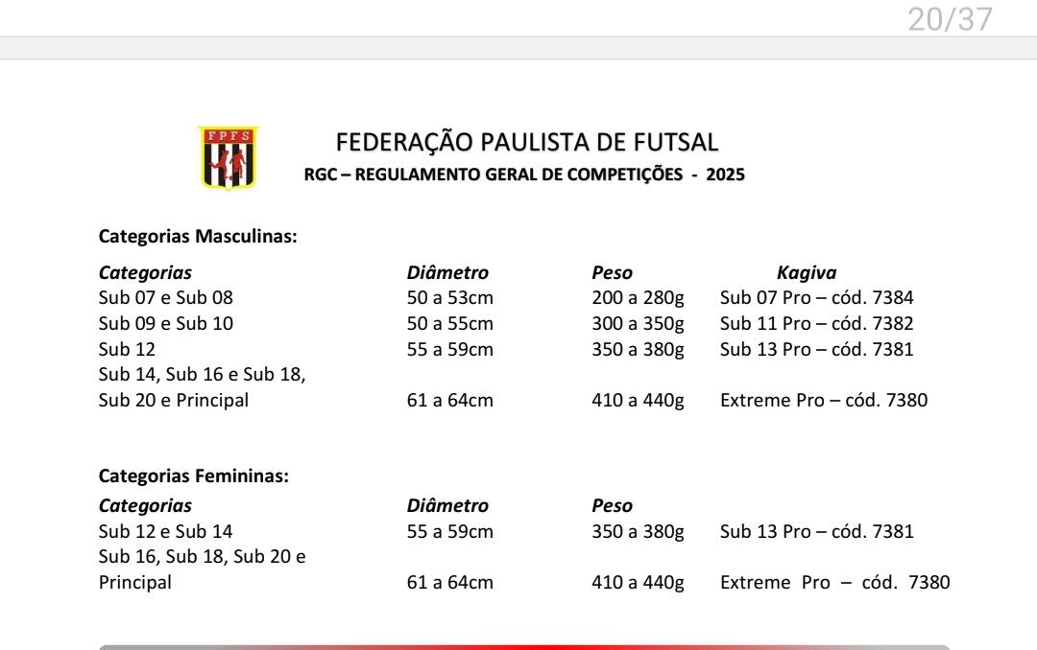
BOLAS UTILIZADAS

Slide 24
CAMPANHA
Cada gol, uma árvore
Secretaria de Esporte e Qualidade de Vida
e
Secretaria do Meio Ambiente e Bem Estar Animal

Slide 25
DÚVIDAS ???
IMPORTANTE!!!!!
LER O
REGULAMENTO.

Slide 26
CONTATOS OFICIAIS
Site: https://esporte.sorocaba.sp.gov.br/campeonatos/cruzeirinho-2026/
Emails: cruzeirinho@sorocaba.sp.gov.br
cruzeirinhosorocaba@gmail.com
INFORMAÇÕES
Telefone: 3212-7282

Slide 27
SORTEIO

